Slide 1

Cycloid Reducer
周奕彬

Slide 2
大綱
前情提要
外擺線減速機位移方程式
未來目標

Slide 3
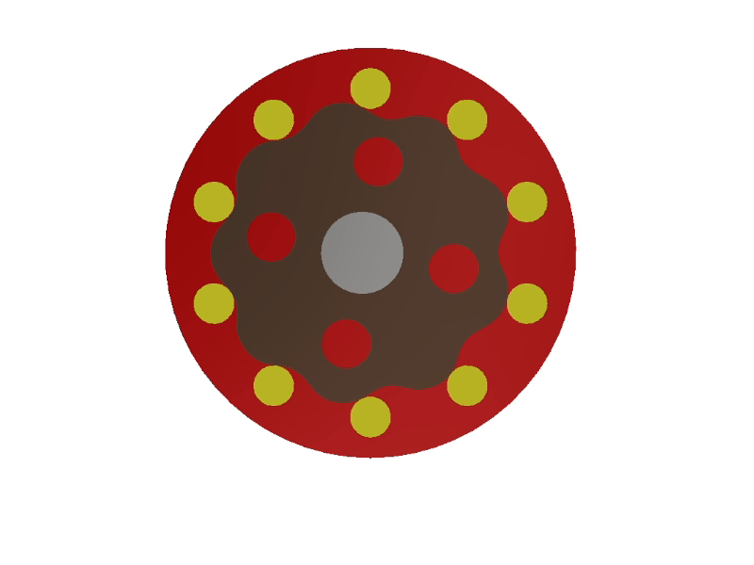
前情提要-外擺線減速機

Slide 4
前情提要-等效連桿

Slide 5
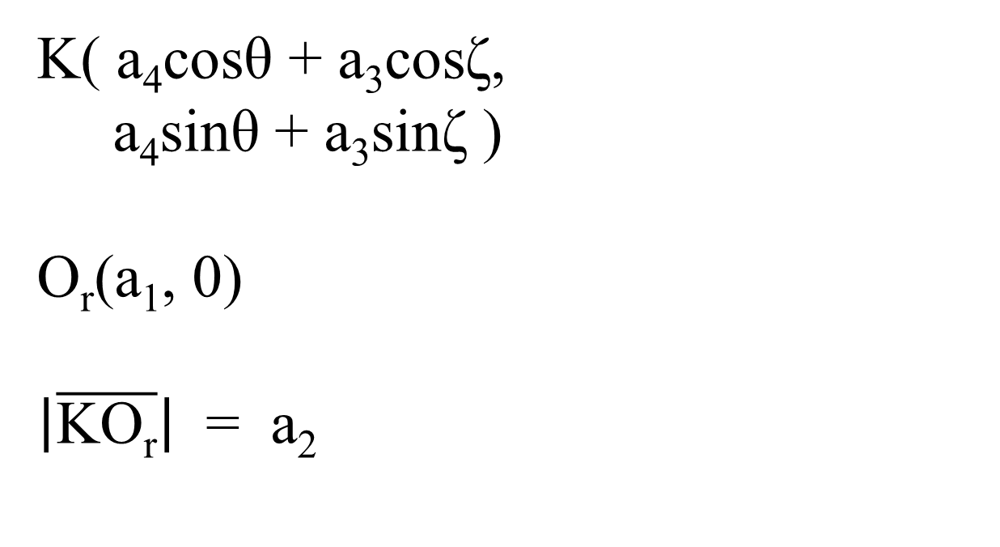
位移方程式
K( a₄cosθ + a₃cosζ,
a₄sinθ + a₃sinζ )
O_{r}(a­₁, 0)
$\left|\overline{\text{KO}\text{r}}\right|$ = a₂
ζ

Slide 6
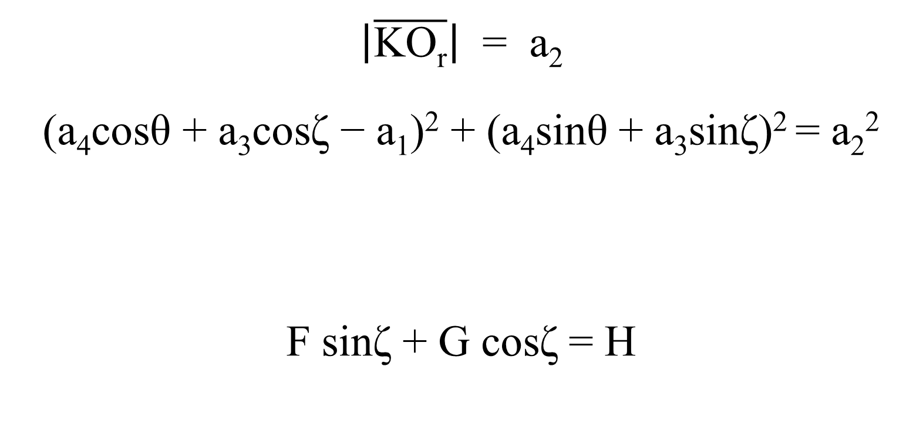
位移方程式
$\left|\overline{\text{KO}\text{r}}\right|$ = a₂
(a₄cosθ + a₃cosζ − a­₁)² + (a₄sinθ + a₃sinζ)² = a₂²
F sinζ + G cosζ = H

Slide 7
位移方程式
(a₄cosθ + a₃cosζ − a­₁)² + (a₄sinθ + a₃sinζ)² = a₂²
a₄²cos² (θ) + a₃²cos² (ζ) + a₁² − 2a₁a₄cos(θ) − 2a₁a₃cos(ζ) + 2a₃a₄cos(θ)cos(ζ)
+ a₄²sin² (θ) + a₃²sin² (ζ) + 2a₃a₄sin(θ)sin(ζ) = a₂²

Slide 8
位移方程式
a₄²cos² (θ) + a₃²cos² (ζ) + a₁² − 2a₁a₄cos(θ) − 2a₁a₃cos(ζ) + 2a₃a₄cos(θ)cos(ζ)
+ a₄²sin² (θ) + a₃²sin² (ζ) + 2a₃a₄sin(θ)sin(ζ) = a₂²
a₃² + a₄² + a₁² − 2a₁a₄cos(θ) − 2a₁a₃cos(ζ) + 2a₃a₄cos(θ)cos(ζ)
+ 2a₃a₄sin(θ)sin(ζ) = a₂²

Slide 9
位移方程式
a₃² + a₄² + a₁² − 2a₁a₄cos(θ) − 2a₁a₃cos(ζ) + 2a₃a₄cos(θ)cos(ζ)
+ 2a₃a₄sin(θ)sin(ζ) = a₂²
F sinζ + G cosζ = H

Slide 10
位移方程式
F = − 2a₃a₄sin(θ)
G = 2a₁a₃ − 2a₃a₄cos(θ)
H = a₁² + a₃² + a₄² − a₂² − 2a₁a₄cos(θ)

Slide 11
位移方程式-加入誤差項
(F + ∆F) sin(ζ + ∆ζ) + (G + ∆G) cos(ζ + ∆ζ) = H + ∆H
(F + ∆F) (sin(ζ)cos(∆ζ) + cos(ζ)sin(∆ζ))
+ (G + ∆G) (cos(ζ)cos(∆ζ) − sin(ζ)sin(∆ζ)) = H + ∆H
∵ ∆ζ ≈ 0 ∴ sin(∆ζ) ≈ ∆ζ, cos(∆ζ) ≈ 1 ，並刪除高階項
(F + ∆F) (sin(ζ) + ∆ζcos(ζ))
+ (G + ∆G) (cos(ζ) − ∆ζsin(ζ)) = H + ∆H

Slide 12
位移方程式-加入誤差項
(F + ∆F) (sin(ζ) + ∆ζcos(ζ))
+ (G + ∆G) (cos(ζ) − ∆ζsin(ζ)) = H + ∆H
F sin(ζ) + ∆F sin(ζ) + F∆ζcos(ζ)
+ G cos(ζ) + ∆G cos(ζ) − G∆ζsin(ζ) = H + ∆H
與F sinζ + G cosζ = H 相減

Slide 13
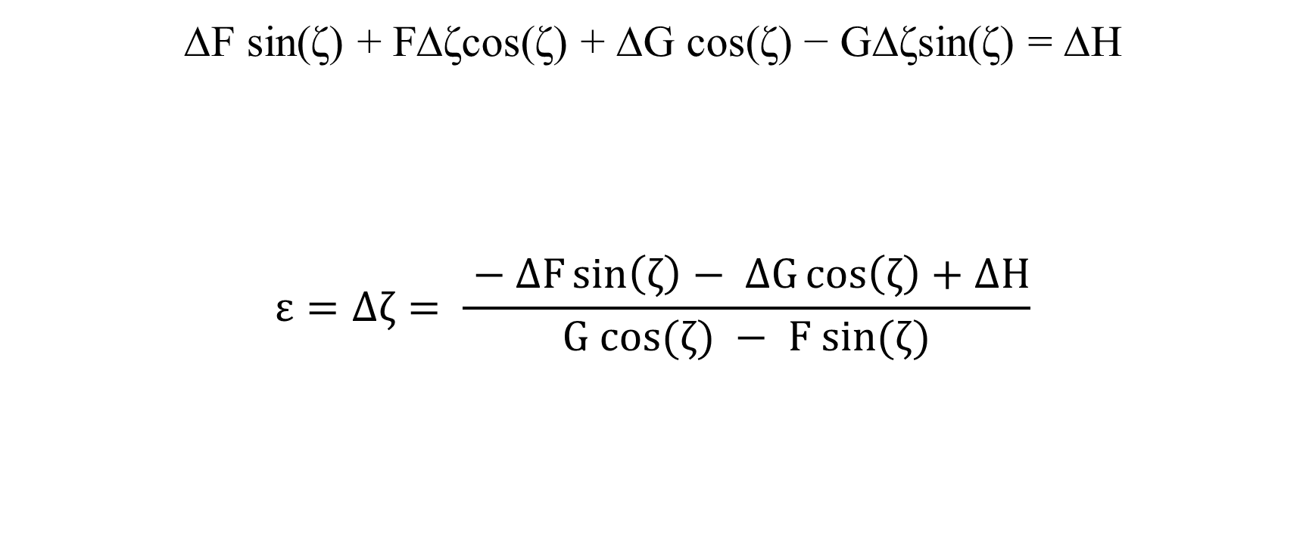
位移方程式-加入誤差項
∆F sin(ζ) + F∆ζcos(ζ) + ∆G cos(ζ) − G∆ζsin(ζ) = ∆H
$$ε=∆ζ= \frac{ − ∆F\sin\left(ζ\right)− ∆G\cos\left(ζ\right)+∆H}{G cos⁡(ζ) − F sin⁡(ζ)}$$

Slide 14
位移方程式-加入誤差項
Error due only to ∆a₁:
F = − 2a₃a₄sin(θ)
∆F = 0
G = 2a₁a₃ − 2a₃a₄cos(θ)
∆G = 2 ∆a₁a₃
H = a₁² + a₃² + a₄² − a₂² − 2a₁a₄cos(θ)
∆H = 2a₁∆a₁ − 2 ∆a₁a₄cos(θ)
Tips: (a₁+ ∆ a₁) ² = a₁²+ (∆ a₁)² + 2a₁∆a₁

Slide 15
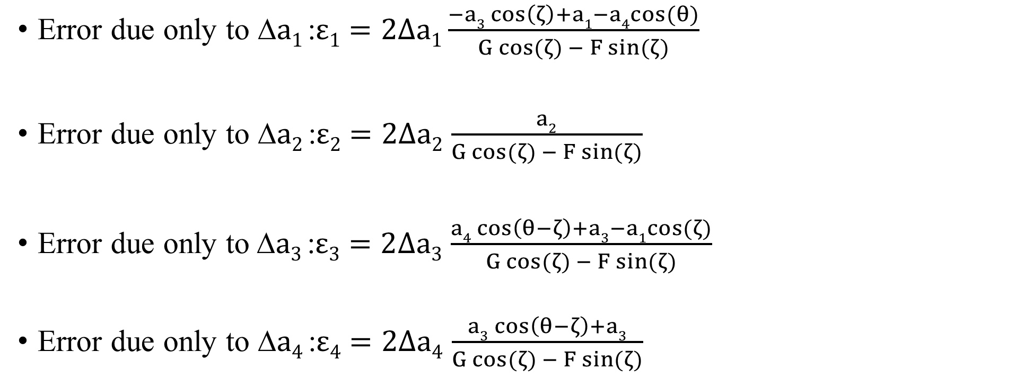
位移方程式-加入誤差項
Error due only to $\text{∆}a1$:$ε1=2∆a1\frac{−a3\cos\left(ζ\right)+a1−a4cos(θ)}{G cos⁡(ζ) − F sin⁡(ζ)}$
Error due only to ∆$a2$:$ε2=2∆a2$ $\frac{a2}{G cos⁡(ζ) − F sin⁡(ζ)}$
Error due only to$\text{∆}a3$ :$ε3=2∆a3$ $\frac{a4\cos\left(θ−ζ\right)+a3−a1cos(ζ)}{G cos⁡(ζ) − F sin⁡(ζ)}$
Error due only to ∆$a4$ :$ε4=2∆a4$ $\frac{a3\cos\left(θ−ζ\right)+a3}{G cos⁡(ζ) − F sin⁡(ζ)}$

Slide 16
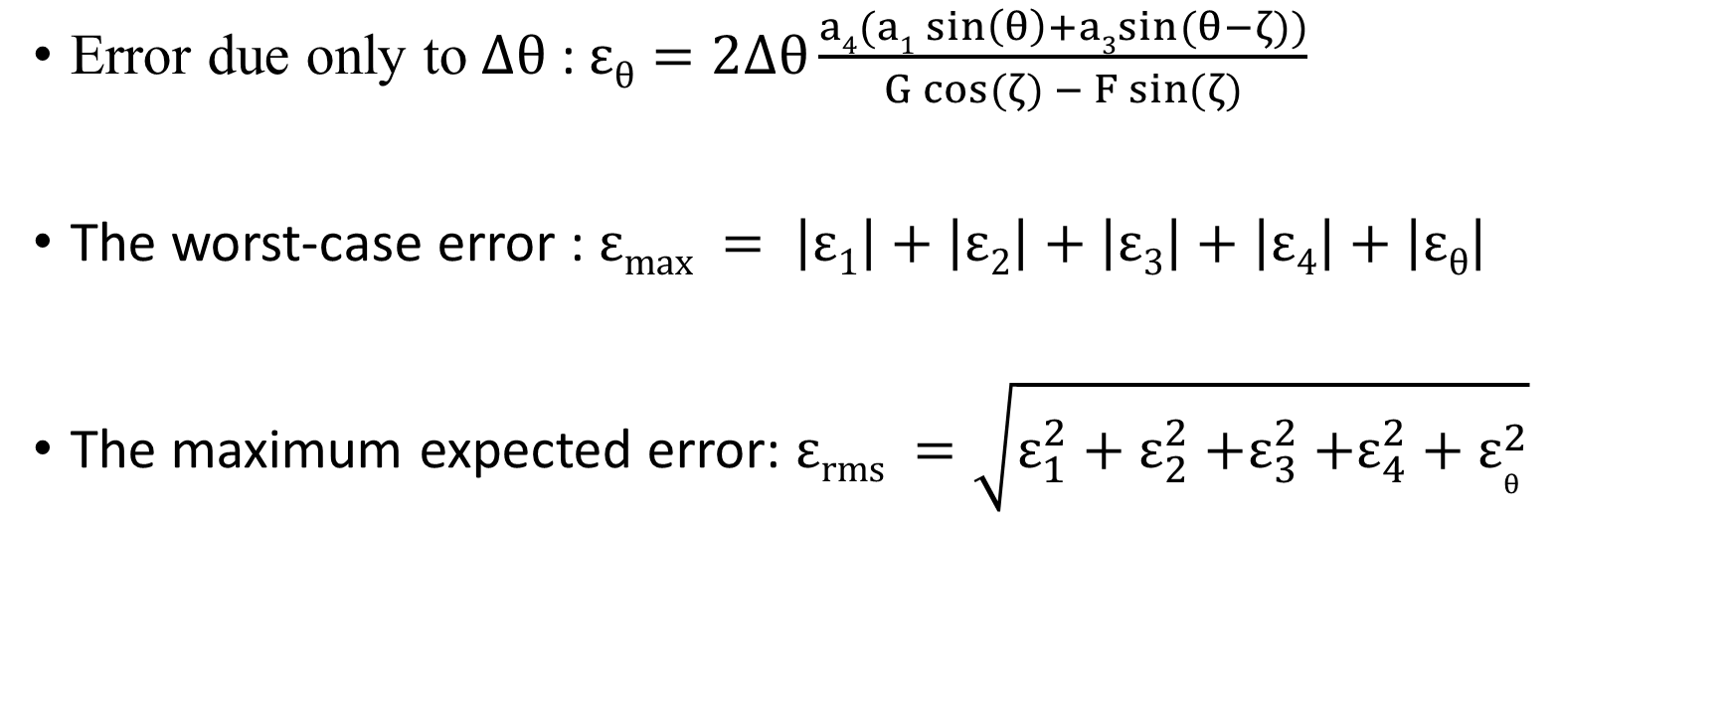
位移方程式-加入誤差項
Error due only to$∆θ$ : $εθ=2∆θ\frac{a4(a1\sin\left(θ\right)+a3sin⁡(θ−ζ))}{G cos⁡(ζ) − F sin⁡(ζ)}$
The worst-case error :$εmax = \left|ε1\right|+\left|ε2\right|+\left|ε3\right|+\left|ε4\right|+\left|εθ\right|$
The maximum expected error: $εrms =\sqrt{ε_{1}^{2}+ε_{2}^{2}{+ε}_{3}^{2}{+ε}_{4}^{2}+ε_{θ}^{2}}$

Slide 17
未來目標
內擺線減速機位移方程式
實例分析

